Slide 1
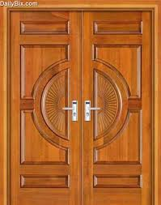
সবাইকে স্বাগতম

Slide 2
পাঠ পরিচিতি
শিক্ষক পরিচিতি
বিষয় : বিজ্ঞান
অধ্যায় : চতুর্দশ
শ্রেণি : ৬ষ্ঠ
সময় : 40 মিনিট
তারিখ : 30/05/2021
মোঃমানিক মিয়া
সহকারি শিক্ষক আইসিটি
মানিককোনা উচ্চ বিদ্যালয় ও কলেজ
ফেঞ্চুগঞ্জ, সিলেট।
মোবাঃ ০১৭৫৩৯৪২২১৪

Slide 3
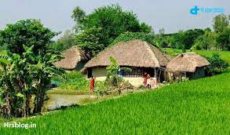
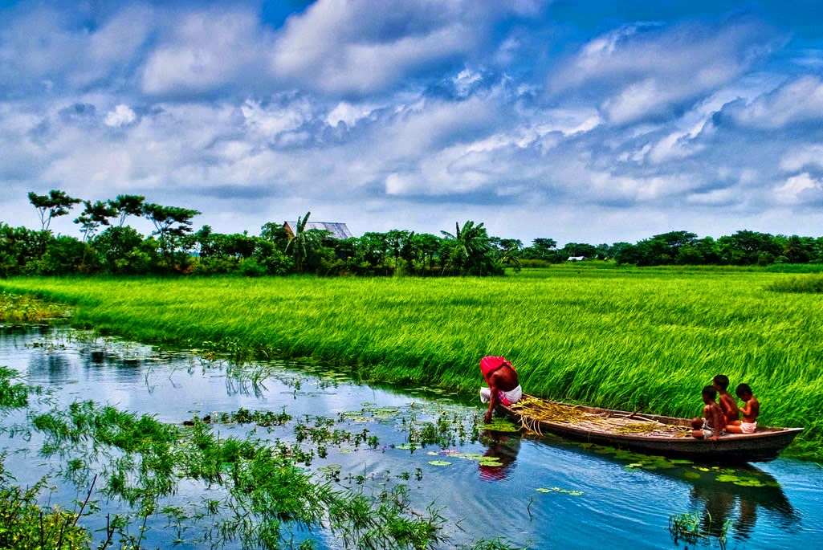
নিচের চিত্র দু’টি লক্ষ্য কর
প্রাকৃতিক পরিবেশ
প্রকৃতির দৃশ্য
এগুলো নিয়ে কি পরিবেশ গড়ে ওঠে?
চিত্র দুটিতে কি দেখা যাচ্ছে?

Slide 4
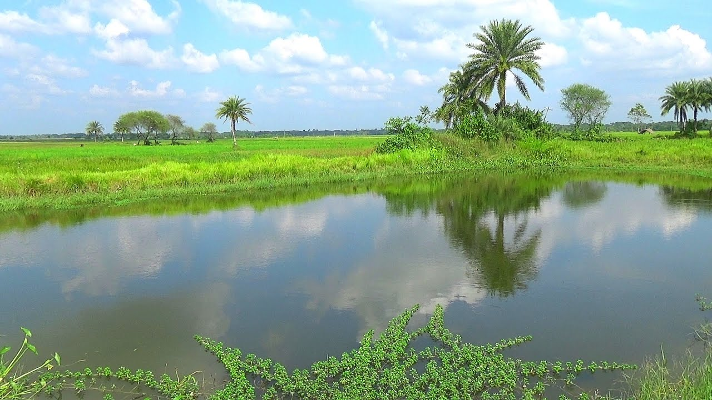
আজেকের পাঠের বিষয়
প্রাকৃতিক পরিবেশ

Slide 5
শিখনফল
১। প্রাকৃতিক পরিবেশ কী তা বলতে পারবে ;
২। পরিবেশের উপাদানসমূহ ব্যাখ্যা করতে
পারবে ;

Slide 6
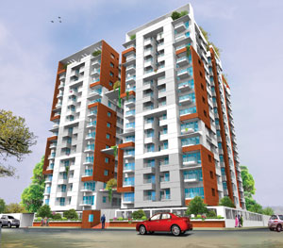
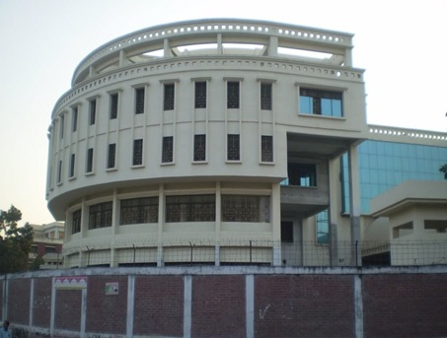
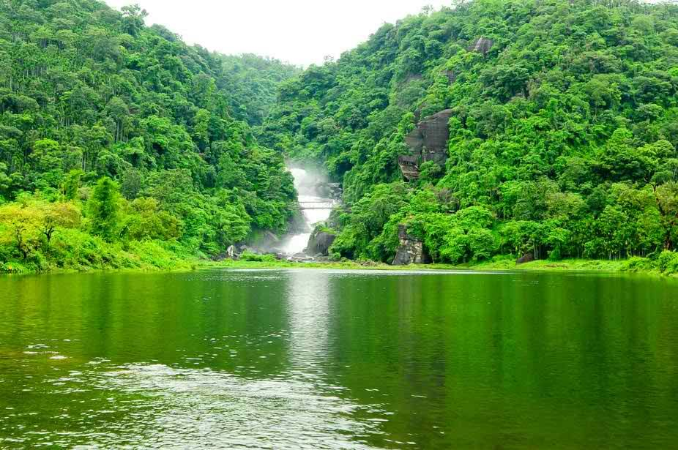
নিচের চিত্রটিতে কোনগুলো মানুষ তৈরি করতে পারে?
আর কোনগুলো প্রাকৃতিক ভাবে তৈরি?

Slide 7
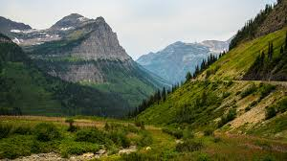
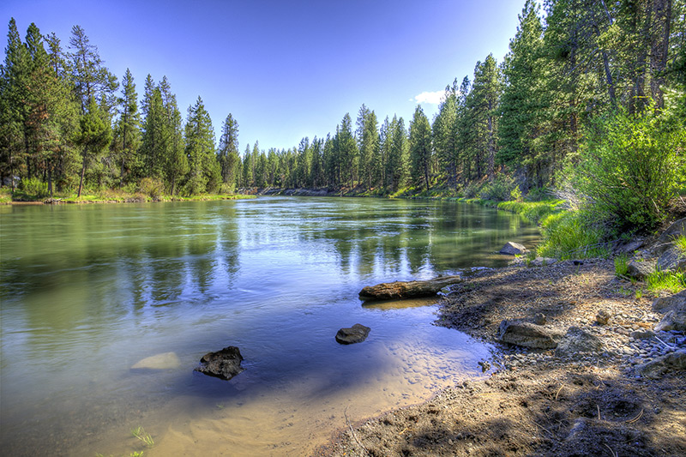
নিচের চিত্রগুলির পরিবেশ কি মানুষ তৈরি করতে পারে?
যেগুলো মানুষ তৈরি করতে পারেনা সেগুলোকে প্রাকৃতিক পরিবেশ বলে।

Slide 8
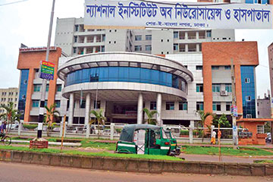
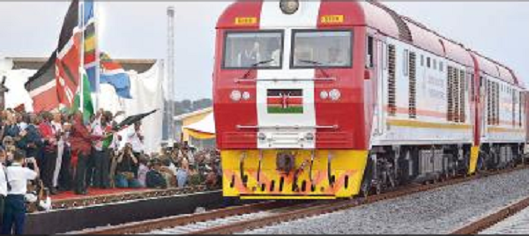
নিচের চিত্রগুলির পরিবেশ কি মানুষ তৈরি করতে পারে?
যেগুলো মানুষ তৈরি করতে পারে সেগুলোকে মানবসৃষ্ট পরিবেশ বলে।

Slide 9
প্রাকৃতিক পরিবেশের উপাদান

Slide 10
একক কাজ
প্রাকৃতিক পরিবেশ কাকে বলে

Slide 11
পরিবেশের উপাদান
জড়
জীব

Slide 12
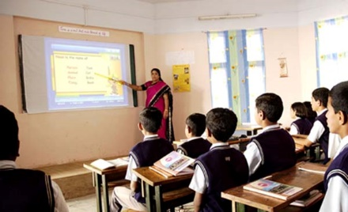
নিচের চিত্রটি লক্ষ করে বল এখানে কি হচ্ছে?
শিক্ষার্থীরা শ্রেণিকক্ষে ক্লাস করছে।
চিত্রে সব উপাদান কি সজিব উপাদান?

Slide 13
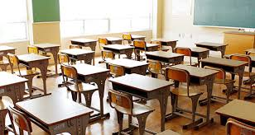
চিত্রটিতে কোন উপাদান নাই?
জীব উপাদানকে বাদ দিয়ে অবশিষ্ট সকল উপাদান নিয়ে আর একটি পরিবেশ গঠিত। যাকে বলা হয় জড় পরিবেশ বা অজীব পরিবেশ।

Slide 14
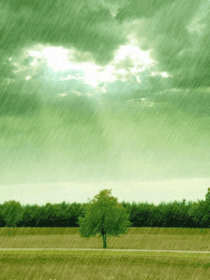
জড় পরিবেশের কোন ‍উপাদান গুলো ছাড়া জীবের বেঁচে থাকা অসম্ভব ?
চিত্রে কোন ধরনের পরিবেশ দেখতে পাচ্ছ ?
জীব ও জড় পরিবেশ।
মাটি ,পানি ও বায়ু
14

Slide 15
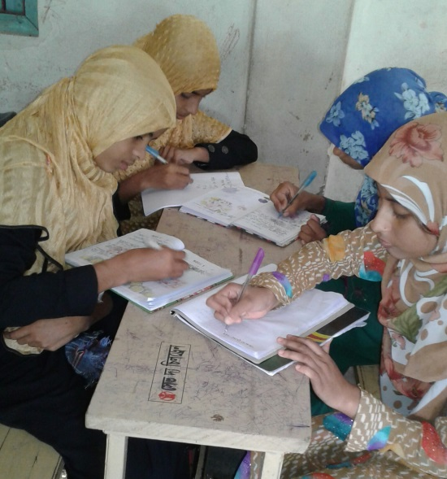
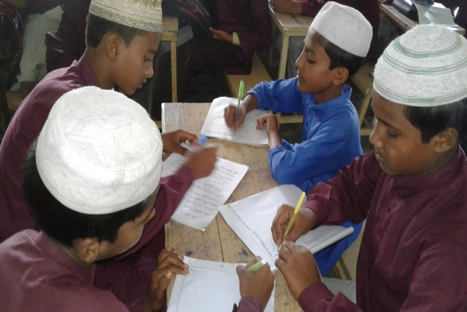
দলগত কাজ
১। বিদ্যালয়ের মাঠে যাও । পরিবেশ পর্যবেক্ষন কর। জড় পরিবেশ এবং জীব পরিবেশের উপাদানগুলো সনাক্ত করে দলে আলোচনা করে খাতায় লেখ।
”ক” দল
”খ” দল
”গ” দল
”ঘ” দল

Slide 16
মূল্যায়ন
প্রাকৃতিকভাবে সৃষ্ট বস্তুগুলো নিয়ে কি পরিবেশ গঠিত হয়?
প্রাকৃতিক পরিবেশের উপাদানগুলো কি কি ?
পরিবেশকে প্রধানত কয়টিভাগে ভাগ করা যায়?
জড় পরিবেশের মুল উপাদান কি?
পরিবেশের প্রাণহীন সব উপাদান নিয়ে কি পরিবেশ গঠিত হয় ?

Slide 17
বাড়ির কাজ
পরিবেশের বিভিন্ন উপাদান কিভাবে উদ্ভিদ ও প্রাণীর জীবনকে প্রভাবিত করে উত্তরের স্বপক্ষে যুক্তি দাও।

Slide 18
ধন্যবাদ

